Slide 1
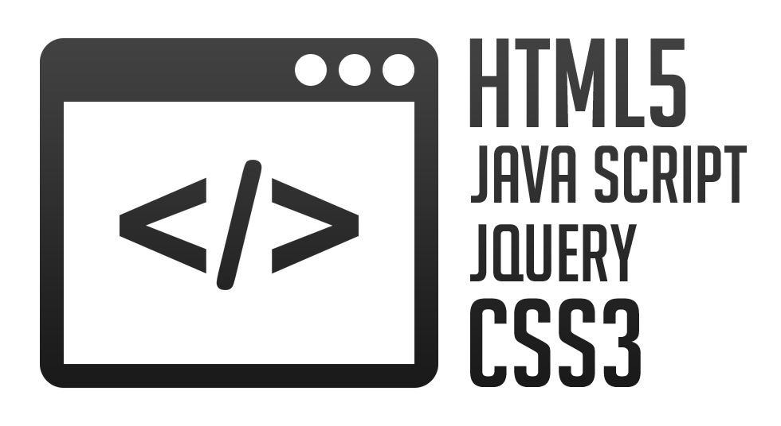
jQuery
Инструктор: Максим

Slide 2

Содержание
Регистрация и удаление обработчиков событий
Параметры обработчика
Всплытие событий
Регистрация и удаление обработчиков для будущих элементов
Вызов обработчиков событий вручную
Специальные методы для обработки событий
Базовые эффекты
Эффекты скольжения
Эффекты прозрачности
Создание анимации
jQuery

Slide 3
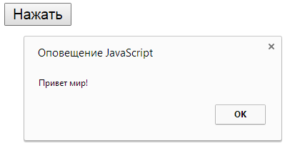
1. Регистрация и удаление обработчиков событий
Библиотека jQuery предлагает способ регистрации обработчиков событий у элементов с помощью метода bind(). Метод bind имеет следующий синтаксис: bind("тип_события", функция_обработчика_события):
<button>Нажать</button>
<script>
$("button").bind("click", function () {
alert("Привет мир!");
});
</script>
jQuery

Slide 4
1. Регистрация и удаление обработчиков событий
Используя в обработчике выражение $(this) можно получить элемент, на котором было произведено событие. Используя свойства элемента, можно задать более сложную логику обработки события:
<button class="langs">Кнопка №1</button>
<button>Кнопка №2</button>
<script>
$("button").bind("click", function () {
if ($(this).hasClass("langs")) {
$("body").append("<ul><li>Java</li><li>C#</li></ul>");
}
alert("Обработчик события click");
});
</script>
Таким образом, если на странице несколько кнопок, то только в случае с одной по нажатию на нее будет добавляться на страницу список. В остальных случаях будет просто выводиться сообщение на экран
Обратите внимание, применяя метод bind(), важно учитывать, что он добавляет обработчики для уже имеющихся элементов. К динамически добавленным элементам обработчики применяться не будут
jQuery

Slide 5
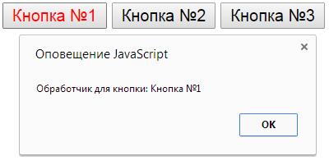
1. Регистрация и удаление обработчиков событий. Метод one
Если по какой-то причине больше не нужно обрабатывать событие, то можно отменить регистрацию связанного с ним обработчика с помощью метода unbind():
$("button").bind("click", function () {
alert("Привет мир!");
});
$("button").unbind(); // Удалит обработчики всех событий
$("button").unbind("click"); // Удалит только обработчик события click
Метод one() позволяет задать для элемента обработчик события, который будет срабатывать только один раз. После отработки произойдёт удаление обработчика:
<button>Кнопка №1</button>
<button>Кнопка №2</button>
<button>Кнопка №3</button>
<script>
$("button").one("click", function () {
$(this).css("color", "red");
alert("Обработчик для кнопки: " + $(this).text());
});
</script>
В результате обработчик каждой кнопки сработает по разу
jQuery

Slide 6
2. Параметры обработчика
С помощью объекта Event в обработчик события передается ряд параметров, связанных с событием. Затем в обработчике можно извлечь значения этих параметров и применить при обработке если это необходимо. Некоторые распространенные свойства объекта Event:
currentTarget – текущий элемент, на котором обрабатывается событие
data – представляет собой объект, в который передаются дополнительные данные связанные с событием
target – элемент, инициировавший событие
timeStamp – время наступления события
pageX – координаты указателя мыши относительно левой границы документа
pageY – координаты указателя мыши относительно верхней границы документа
which – в обработчиках событий клавиатуры или мыши объект, содержащий данные о нажатой клавише или кнопке
jQuery

Slide 7
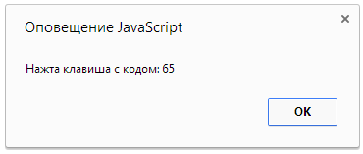
2. Параметры обработчика
Например, обработаем нажатие на страницы клавиш клавиатуры и получим код нажатой клавиши:
<script>
$(document).bind("keydown", function (event) {
alert("Нажата клавиша с кодом: " + event.which);
});
</script>
Здесь регистрируется обработчик клавиатуры для всего документа и в случае нажатия на клавишу клавиатуры, будет выведен числовой код клавиши. Получив данный числовой код, можно произвести некоторые действия
jQuery

Slide 8
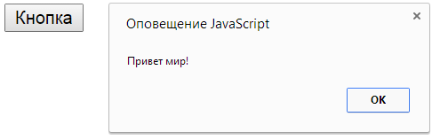
2. Параметры обработчика. Передача данных в обработчик
Используя метод bind() можно передать данные в параметр data события в виде необязательного второго параметра:
<button>Кнопка</button>
<script>
var mes = "Привет мир!";
$("button").bind("click", mes, function (event) {
alert(event.data);
});
</script>
В данном случае переменная mes и будет передаваться в свойство event.data, из которого потом и можно будет получить ее значение
jQuery

Slide 9
2. Параметры обработчика. Передача данных в обработчик
Также объект Event предоставляет следующие методы:
preventDefault() – отменяет все действия, которые по умолчанию производит данное событие. Например, при нажатии на ссылку можно с помощью данного метода запретить переход по этой ссылке
isDefaultPrevented() – возвращает true, если для данного события уже ранее вызывался метод preventDefault()
stopPropagation() – запрет всплытия события вверх по иерархии DOM и его последующей обработки
isPropagationStopped() – возвращает true, если ранее уже был вызван метод stopPropagation()
jQuery

Slide 10
3. Всплытие событий
Допустим, есть следующая структура документа:
<body>
<div>
<button>Кнопка</button>
</div>
</body>
Таким образом, получается трехуровневая структура: на самом высоком уровне – элемент body, ниже – элемент div, и в самом низу – элемент button. Теперь добавим для каждого последовательно обработчики нажатия:
<script>
$("button").bind("click", function (event) {
alert("Событие инициировал элемент " + event.target.tagName); // BUTTON
alert("Событие обрабатывается для элемента " + event.currentTarget.tagName); // BUTTON
});
jQuery

Slide 11
3. Всплытие событий
$("div").bind("click", function (event) {
alert("Событие инициировал элемент " + event.target.tagName); // BUTTON
alert("Событие обрабатывается для элемента " + event.currentTarget.tagName); // DIV
});
$("body").bind("click", function (event) {
alert("Событие инициировал элемент " + event.target.tagName); // BUTTON
alert("Событие обрабатывается для элемента " + event.currentTarget.tagName); // BODY
});
</script>
Если нажать на кнопку, то сработает не только собственно обработчик кнопки, но и обработчики выше лежащих уровней. Так как нажатие на кнопку – это в то же время нажатие и на элемент div и на элемент body, так как кнопка находится внутри них. Произойдет всплытие событие. То есть с каждым уровнем выше будут просматриваться обработчики события click и, если они имеются, они будут вызываться
jQuery

Slide 12
3. Всплытие событий
Однако можно запретить всплытие. Например, нужно, чтобы срабатывал только обработчик нажатия кнопки. В этом случае нужно применить метод stopPropagation():
<script>
$("button").bind("click", function (event) {
alert("Событие инициировал элемент " + event.target.tagName); // BUTTON
alert("Событие обрабатывается для элемента " + event.currentTarget.tagName); // BUTTON
event.stopPropagation();
});
</script>
Теперь обработчики вышележащих уровней не будут задействованы
jQuery

Slide 13
4. Регистрация и удаление обработчиков для будущих элементов. Метод delegate
Метод bind() добавляет обработчики событий только к тем элементам, которые на момент его действия уже существуют в структуре DOM. При добавлении новых элементов, например, с помощью метода append, их события не будут обрабатываться
jQuery предоставляет специальный метод delegate(), который позволяет зарегистрировать обработчики и для будущих элементов, которых еще нет в структуре DOM. Этот метод имеет следующие варианты использования:
delegate("селектор", "событие", обработчик_события) – добавляет обработчик для события. Для фильтрации элементов, для которых добавляется обработчик, используется селектор
delegate("селектор", "событие", данные_события, обработчик_события) – то же самое, что и в предыдущем случае, плюс параметр для передачи данных события в объект Event (event.data)
jQuery

Slide 14
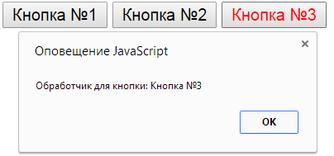
4. Регистрация и удаление обработчиков для будущих элементов. Метод undelegate
<button>Кнопка №1</button>
<button>Кнопка №2</button>
<script>
$("body").delegate("button", "click", function (event) {
$(this).css("color", "red");
alert("Обработчик для кнопки: " + $(this).text());
});
$("body").append("<button>Кнопка №3</button>");
</script>
Здесь для всех элементов button, находящихся в элементе body, добавляется обработчик нажатия. И несмотря на то, что уже после этого добавляется новая кнопка, для нее также будет срабатывать обработчик
Также можно отменить регистрацию обработчика события с помощью метода undelegate():
$("body").undelegate("button", "click");
jQuery

Slide 15
4. Регистрация и удаление обработчиков для будущих элементов. Метод on. Метод off
Метод on() был введен в jQuery 1.7 и во многом является заменой методу delegate(), имеет аналогичное действие. Он имеет похожие формы использования:
on("событие", "селектор", обработчик_события)
on("событие", "селектор", данные_события, обработчик_события)
По сути по сравнению с методом delegate() в данном случае меняются лишь параметры селектора и события:
$("body").on("click", "button", function (event) {
$(this).css("color", "red");
alert("Обработчик для кнопки: "+ $(this).text());
});
Для отмены регистрации обработчиков события можно использовать метод off():
// Удаление обработчиков события click для кнопок
$("body").off("click", "button");
// Удаление всех обработчиков для элементов внутри тега body
$("body").off();
jQuery

Slide 16

5. Вызов обработчиков событий вручную
Метод trigger() вызывает обработчик события указанного типа у выбранного элемента:
<div>Вызов обработчиков событий вручную</div>
<button>Выделить текст</button>
<button>Отменить выделение</button>
<script>
$("body").on("mouseenter", "div", function (event) {
$(this).css("background-color", "silver");
});
$("body").on("mouseout", "div", function (event) {
$(this).css("background-color", "white");
});
$("button").first().bind("click", function () {
$("div").trigger("mouseenter");
});
$("button").last().bind("click", function () {
$("div").trigger("mouseout");
});
</script>
jQuery

Slide 17
6. Специальные методы для обработки событий
Кроме методов bind()/delegate()/on() jQuery предоставляет прямые методы для обработки событий. Эти методы, как правило, носят наименование обрабатываемого события, а в качестве параметра принимают функцию обработчика данного события:
blur() – событие потери фокуса элементом
change() – событие изменение значение элемента
click() – событие нажатия
dblclick() – двойное нажатие
focus() – получение фокуса элементом
focusin() – получение фокуса элементом или одним из его дочерних элементов
focusout() – потеря фокуса элементом или одним из его дочерних элементов
hover() – наведение указателя мыши на элемент и выход за пределы элемента
keydown() – событие нажатия клавиши клавиатуры
keypress() – нажатие и отжатие клавиши клавиатуры
keyup() – отжатие клавиши клавиатуры
jQuery

Slide 18
6. Специальные методы для обработки событий
mousedown() – нажатие мыши на элемент
mouseup() – отжатие кнопки мыши
mouseenter() – наведение указателя мыши на элемент
mouseleave() – выход указателя мыши за границы элемента
mousemove() – перемещение указателя мыши в пределах элемента
mouseout() – выход указателя мыши за границы элемента
mouseover() – наведение указателя мыши на элемент
ready() – загрузка структуры DOM элемента
resize() – изменение размеров окна браузера
scroll() – событие прокрутки элемента
select() – выделение текста
submit() – отправка формы
Принцип действий всех вышеперечисленных методов одинаков: если вызываем метод без параметра, то генерируем событие; а если передаем в качестве параметра функцию – то устанавливаем обработчик для данного события
jQuery

Slide 19


6. Специальные методы для обработки событий
<button>Кнопка №1</button>
<button>Кнопка №2</button>
<script>
$("button").first().click(function () {
$(this).css("background-color", "silver");
});
$("button").last().click(function () {
$("button").first().click();
});
</script>
После нажатия любой клавиши:
jQuery

Slide 20
7. Базовые эффекты. Метод hide. Метод show. Метод toggle
Метод hide() присваивает у элементов свойству стиля display значение none, тем самым делая элемент скрытым. То же самое можно проделать с помощью выражения: css("display", "none")
Метод show() отображает элемент, устанавливая то значение для свойства display, которое было до скрытия. Например, если до скрытия элемента у него был определен стиль display: inline, то и после отображения он будет иметь значение inline. Если же стиль не был определен явно, то он будет иметь значение display: block
Метод toggle() сочетает функционал методов hide() и show(), если элемент отображается на странице, то ему присваивается стиль display: none. А если элемент скрыт и имеет значение display: none, то он отображается (свойство display получает то значение, которое было до скрытия. Если свойство не было определено явно, то оно будет иметь значение display: block)
jQuery

Slide 21
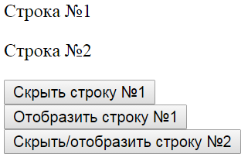
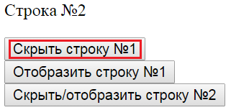
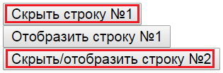
7. Базовые эффекты. Метод hide. Метод show. Метод toggle
<p>Строка №1</p>
<p>Строка №2</p>
<button id="hideBut">Скрыть строку №1</button><br />
<button id="showBut">Отобразить строку №1</button><br />
<button id="toggleBut">Скрыть/отобразить строку №2</button>
<script>
$("#hideBut").click(function () {
$("p:first").hide();
});
$("#showBut").click(function () {
$("p:first").show();
});
$("#toggleBut").click(function () {
$("p:last").toggle();
});
</script>
jQuery

Slide 22




8. Эффекты скольжения. Метод slideUp. Метод slideDown. Метод slideToggle
Эффекты скольжения позволяют плавно скрыть или раскрыть элемент
Метод slideUp() скрывает элемент в направлении вверх, как бы скользя
Метод slideDown() плавно раскрывает скрытый элемент в направлении вниз
Метод slideToggle() комбинирует действие обоих методов: если элемент скрыт, но раскрывается, если раскрыт – скрывается
<button id="slideUp">Скрыть</button>
<button id="slideDown">Раскрыть</button>
<script>
$("#slideUp").click(function () {
$(this).slideUp();
});
$("#slideDown").click(function () {
$("#slideUp").slideDown();
});</script>
jQuery

Slide 23
9. Эффекты прозрачности. Метод fadeOut. Метод fadeIn. Метод fadeToggle. Метод fadeTo
Метод fadeOut() скрывает элемент, уменьшая его прозрачность
Метод fadeIn() отображает элемент, увеличивая его прозрачность
Метод fadeToggle() сочетает методы fadeOut() и fadeIn() – если прозрачность равна нулю, то элемент отображается. Если элемент непрозрачен, то он скрывается
Метод fadeTo(duration, opacity) изменение прозрачности до указанного уровня, opacity – значение, до которого надо изменить прозрачность элемента в течении duration миллисекунд после загрузки страницы
Обратите внимание, что метод fadeIn() увеличивает прозрачность до того значения, которое было до использования метода fadeOut(), а не обязательно до 1
jQuery

Slide 24



9. Эффекты прозрачности. Метод fadeOut. Метод fadeIn. Метод fadeToggle. Метод fadeTo
<div id="d1">Эффект прозрачности</div>
<div id="d2">Прозрачность 0.5</div>
<button id="fadeIn">Отобразить</button>
<button id="fadeOut">Cкрыть</button>
<script>
$("#d2").fadeTo(0, 0.5);
$("#fadeIn").click(function () {
$("#d1").fadeIn();
});
$("#fadeOut").click(function () {
$("#d1").fadeOut();
});
</script>
jQuery

Slide 25


10. Создание анимации. Метод animate
Ранее были рассмотрены специальные методы, которые управляют высотой элемента, прозрачностью, видимостью. Однако эти методы не покрывают все потребности по созданию эффектов и анимации. Нередко требуются более сложные по характеру анимации
Метод animate(properties) принимает набор свойств элемента, которые затем изменяются, за счет чего достигается анимация, параметр properties содержит набор css-свойств, у которых указываются финальные значения
<div id="d1">Cдвинь меня</div>
<button id="b1">Сдвинуть</button>
<script>
$("#b1").click(function () {
$("#d1").animate({"margin-left": "+=50"});
});
</script>
jQuery

Slide 26
Источники
http://metanit.com/
http://professorweb.ru/
jQuery

Slide 27
Спасибо за внимание!

